Slide 1
Proyecto producción audiovisual
Profesora Gloria Lazo
Profesora Daniela
IIII Medio A-B
Si tienes alguna duda con las actividades, comunícate con la profesora al siguiente mail:
profe.danielacarrillo@gmail.com o glorialazop@gmail.com

Slide 2
Estrategia 1 OBSERVAR la siguiente presentación sobre proyectos AUDIOVISUALes, nanometrajes y cortometrajes tomando apuntes y contestando lo solicitado en croquera de asignatura, de manera responsable ( Enviar al correo de tu profesora la evidencia de tu trabajo hasta el 15 de Mayo)

Slide 3
nanometraje
La grabación de un nanometraje suele presentar en pocos segundos( no más de tres minutos) una situación puntual que se resuelve de una manera rápida, sorpresiva e inesperada. Al ser una grabación de muy corta duración, el principal desafío de los realizadores es generar un alto impacto en el espectador para lograr transmitir un mensaje.
Te invito a revisar la siguiente dirección relacionada con nanometrajes participantes en un concurso que nace en la ciudad de Santiago de Chile
http://www.nanometrajes.cl/2014/

Slide 4
cortometraje
El término cortometraje, que procede del vocablo francés court-métrage, hace referencia a una película breve. No existe una definición precisa sobre su duración, aunque por lo general se acepta que un filme que dura treinta minutos o menos es un cortometraje
Te invito a revisar algunos cortometrajes con diversas temáticas en las siguientes direcciones:
La Isla de las flores de Jorge Furtado https://www.youtube.com/watch?v=TIeU7_yqrpc
Georges Méliès: Viaje a la Luna https://www.youtube.com/watch?v=5_xcB0-y10E
Jan Švankmajer: Dimensiones del diálogo https://www.youtube.com/watch?v=PtSkynQheyg
Cristián Jiménez: El tesoro de los caracoles https://www.youtube.com/watch?v=FOhieo7O8-s
Albert Lamorisse: El globo rojo https://www.youtube.com/watch?v=RIdhwLG6ucw
Charles Eames& Ray Eames: Power of Ten https://www.youtube.com/watch?v=pGzP56JZ0r4&t=96s

Slide 5
Términos básicos y Ejercicios
Los siguientes ejercicios debes realizarlos con una cámara o un celular común y corriente. Lee atentamente el concepto y si tienes dudas consulta al correo de tu profesora.
Lo primero en una creación audiovisual es comprender conceptos de cine básicos. Esos conceptos básicos son los que se usan también en fotografía, teniendo significados similares.
Encuadre: El encuadre se trata simplemente del resultado de colocar la cámara en una posición determinada. Es la manera de seleccionar lo que aparecerá en pantalla.
Toma: A diferencia del encuadre, la toma se refiere a la secuencia de imágenes que inicia con encender la cámara y termina con apagarla. Es simplemente un fragmento o vídeo del cual insertamos en el resultado final.
Plano: El plano viene siendo el resultado de la suma entre cuadro y toma. Cada vez que se hace un cambio de encuadre, se dice que es un plano distinto. Podemos definir los planos con cada corte que hay en una película o vídeo.

Slide 6
Planos, según su significado
Planos abiertos: Los planos abiertos se refieren a los que componen escenas compuestas de tomas con grandes proporciones del set.
Planos medios: Los planos medios tienden a contener un poco menos de proporción del escenario y éste se utiliza cuando lo importante son las acciones de los personajes contenidos en las tomas.
Planos cerrados: En estos planos, no tiene tanta importancia las acciones de los personajes sino más bien sus gestos, pensamientos, intenciones y emociones. Generalmente no involucran tanto espacio físico.

Slide 7
Tipos de plano, según la proporción del encuadre y su ángulo
Estos términos están categorizados según la posición de la cámara en cuanto al encuadre. Dependiendo de si abarcan más proporción que otro, serán catalogados de distinta forma.
Gran plano general: Se utiliza cuando el escenario tiene un porcentaje mayor de protagonismo sobre los personajes presentes.
Plano general: Abarca a la persona completa, pero el fondo y elementos de alrededor tendrán una relevancia precisa.
Plano entero: En este tipo de plano se recogen todas las características del objeto central y no conviene dejar nada por fuera.
Plano americano o tres cuartos: Este encuadre cubre desde la cabeza hasta las rodillas. Debe su nombre a que era muy utilizado en las películas de western americanas
Plano medio: El plano medio cubre aproximadamente hasta la cintura o hasta las rodillas, si la persona está sentada.
Plano medio corto: Ocupa aproximadamente todo el busto de una persona
Primer plano: Generalmente nos muestra desde los hombros hasta la cara.
Primerísimo plano: Abarca más o menos desde la barbilla hasta el comienzo de la cabeza y a veces hasta la frente.
Plano detalle: el plano detalle solo recoge una pequeña porción de algo.

Slide 8
Ahora vamos a dar un lista breve de los tipos de plano según los ángulos fotográficos.
Plano cenital: Es el ángulo que se toma perpendicular al suelo y ofrece un campo de visión orientado de arriba a abajo.
Plano picado: Es un plano que viene de una angulación oblicua, sobre unos 45º, con una posición superior al sujeto.
Plano normal: Tanto cámara como el sujeto permanecen en un mismo nivel en relación al suelo.
Plano contrapicado: Por oposición al plano picado, es una angulación oblicua inferior de la cámara, la cual se coloca mirando hacia arriba.
Plano nadir: La cámara se coloca completamente bajo el sujeto, de manera perpendicular al suelo. Conseguimos una perspectiva central, ya que las líneas tienden hacia el centro de la escena.

Slide 9
Movimientos de cámara
Estos términos son propiamente de cine y no se pueden trasladar al ente fotográfico, ya que la fotografía es estática. Estos movimientos de cámara involucran una grabación, unas imágenes en secuencia.
Paneo/Panning: El paneo se trata de un movimiento de la cámara sobre su propio eje de izquierda a derecha o de derecha a izquierda. Es útil para seguir al protagonista de un sitio a otro, o para proponerle al espectador la función de los protagonistas con respecto a su contexto físico.
Tilt Up/Down: El movimiento del tilt, al igual del paneo, consiste en el movimiento de la cámara sobre su propio eje pero va de arriba hacia abajo o de abajo hacia arriba. Generalmente se utiliza para que el espectador pueda ver el atuendo o apariencia completa de un personaje. También puede llegar a proporcionar una expectativa cuando se hace lentamente de abajo hacia arriba, manteniendo al público en suspenso de quién puede ser la persona enfocada.
Travelling: El travelling se refiere a un movimiento de la cámara que funciona similar a un zoom, sin embargo, este se hace por medio de un acercamiento físico en lugar de hacerse mediante el objetivo de la cámara. Se trata de un movimiento de la cámara realizado por medio de un vehículo particular, generalmente se utilizan grúas o dolly en raíles. Sirve particularmente para hacer un seguimiento de los personajes o para fabricar un plano descriptivo de un sitio. La cámara puede alejarse o acercarse físicamente y en línea recta, lo cual le dará al sujeto o elemento del encuadre una esencia específica.
Zoom In/Out: De todos los términos de cine, este es probablemente el que mayor conocemos. A diferencia del travelling, el zoom se refiere a un movimiento óptico de la cámara. Es decir, el equipo es el que realiza el acercamiento o alejamiento. Por supuesto, este movimiento es gradual y puede resultar aún más dramático que un movimiento mecánico.
Travelling compensado, Dolly Zoom o efecto vértigo: El Dolly Zoom es un efecto sumamente impresionante que podemos ver en distintas películas. Se trata de hacer un zoom y un movimiento de cámara al mismo tiempo. Lo más particular de este efecto es que el fondo va cambiando mientras los personajes se mantienen en la misma posición, aparentemente.

Slide 10
Selecciona uno de los cortometrajes vistos y completa:
Nombre de la producción escogida:
Descripción |  |  |  |  | Uso de la cámara
Escena (Descripción) | Diálogo (si corresponde) | Locación/recursos | Tiempo | Sonido | Planos | Ángulo | Movimiento
1.
2.
3.
4.
5.
( Enviar al correo de tu profesora la evidencia de tu trabajo hasta el 15 de Mayo)

Slide 11
Analizar videos de producción personal y los nanometrajes y cortometrajes expuestos, completando el siguiente cuadro (Selecciona uno de los vistos)
Nombre del video profesional seleccionado
Criterios de comparación | Video personal o de jóvenes |  | Video profesional
 | Semejanzas
Movimientos
Planos
Ángulos
 | Diferencias
Movimientos
Planos
Ángulos
Fortaleza video de jóvenes |  | Fortaleza de video de profesionales
1. |  | 1.
2. |  | 2.
Elementos por mejorar en video de jóvenes |  | Elementos por mejorar en video de profesionales
1. |  | 1.
2. |  | 2.
( Enviar al correo de tu profesora la evidencia de tu trabajo hasta el 15 de Mayo)

Slide 12
¿CÓMO DESARROLLAR UN PROYECTO ARTÍSTICO?
Hay diversas formas para iniciar la formulación de un proyecto artístico.
La clave está en conocer diversos elementos como el tiempo, en cuanto a recursos, espacios , destinatarios, etc. En el fondo está en conocer su factibilidad contestando una serie de preguntas que me ayudarán a formularlo, pues si tiene una óptima medición o planificación de estos elementos, será mucho más fácil llevarlo a cabo.
Por lo general, todo proyecto debe responder a las siguientes preguntas:
¿Qué vamos a hacer? Nombre del Proyecto: lo que se quiere hacer.
¿Por qué lo vamos a hacer? Fundamentación del proyecto: es el diagnóstico y por qué elegimos ese problema para solucionar.
¿Para qué lo vamos a hacer? Objetivos del proyecto: qué lograría ese proyecto.
¿Dónde lo vamos a hacer? Espacio físico.
¿Cómo lo vamos a hacer? Listado de actividades para concretar el proyecto.
¿Quiénes lo vamos a hacer? Los responsables de las distintas actividades.
¿Cuándo lo vamos a hacer? El tiempo que se tardará en hacer el proyecto.
¿Qué necesitamos para hacer el proyecto? Listado de recursos y cantidad necesaria (materiales, humanos; financieros)
¿Cuánto va a costar el proyecto? Presupuesto: precios de los recursos, según cantidad y tiempo de utilización.

Slide 13
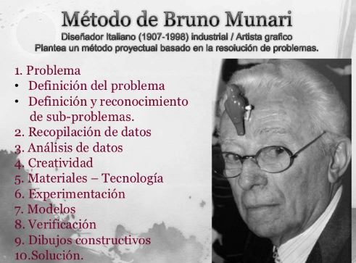

Slide 14
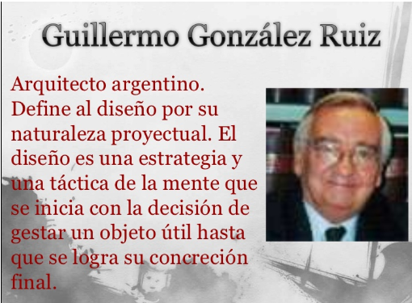
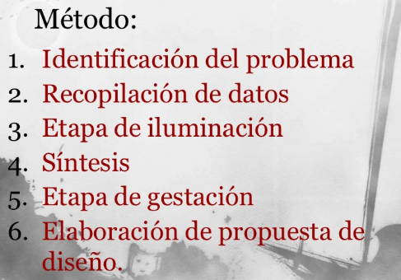

Slide 15
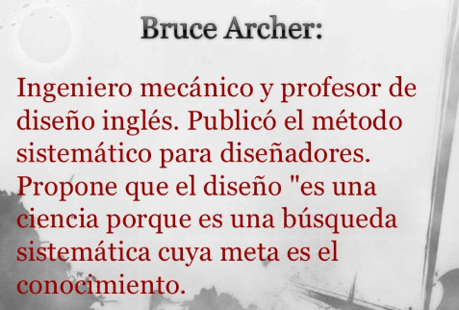
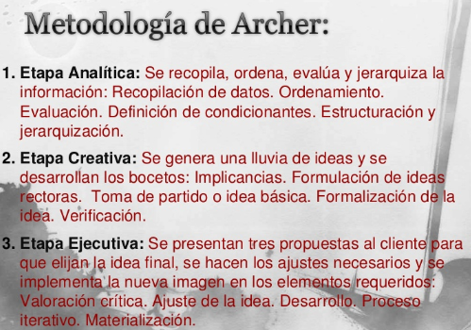

Slide 16
Conceptos asociados a una producción audiovisual
La realización es el medio por el cual se crea una producción audiovisual, ésta tiene 5 grandes etapas:
Desarrollo
Preproducción: Etapa que va desde la concepción de la idea hasta el primer día de grabación, es la parte más larga y compleja, y quizás la que garantiza el éxito del proyecto, por eso una de las más importantes
Rodaje
Postproducción
distribución

Slide 17
La siguiente pregunta quedará para que reflexiones en torno a un proyecto personal de producción audiovisual
¿CUÁL ES LA RELACION ENTRE LO QUE HAY QUE HACER, LO QUE QUIERO HACER Y LO QUE QUIERO PROVOCAR?
( Enviar al correo de tu profesora la evidencia de tu trabajo hasta el 15 de Mayo)

Slide 18
Recuerda enviar las actividades a los correos de tus profesoras
profe.danielacarrillo@gmail.com
glorialazop@gmail.com
http://www.lanubeartistica.es/dibujo_artistico_2/unidad6/DA2_U6_T4_Contenidos_v03/12_fases_i_preproduccin_de_un_proyecto_artstico.html
http://www.nanometrajes.cl/2014/
https://www.fueradecampofilms.com/terminos-basicos-para-entender-la-produccion-audiovisual

